Slide 1
KOMPIUTERIŲ ARCHITEKTŪRA 1 lab. darbas – MIKROPROGRAMAVIMAS
Doc. Stasys Maciulevičius
Kompiuterių katedra
stasys.maciulevicius@ktu.lt

Slide 2
Šios pateikties turinys
procesorius
mikroprogramavimo pagrindai
mikroprogramuojama struktūra
mikrokomandų adresavimo tvarka ir ypatumai
mikroprogramavimas duotoje struktūroje
©S.Maciulevičius

Slide 3
Procesorius ir jo valdymas
©S.Maciulevičius

Slide 4
Procesorius
PROCESORIUS
Valdymo
įtaisas
Valdymo
signalai
Operacinis
įtaisas
Informacija
apie opera-
cijos eigą
Komanda
(iš atminties)
Duomenys
(iš atminties)
Rezultatai
(į atmintį)

Slide 5
Procesorius
valdymo įtaisas išrenka iš atminties komandą, ją analizuoja ir valdo operacinio įtaiso darbą (jame vykdomas operacijas, kreipinius į atmintį duomenims išrinkti ar rezultatui įrašyti);
operacinis įtaisas vykdo operaciją, kurią nurodo komanda;
šie du įtaisai dirba kartu: valdymo įtaisas pagal operacijos kodą formuoja signalus, valdančius operacinio įtaiso darbą; pastarasis perduoda į valdymo įtaisą signalus, informuojančius apie operacijos eigą, nuo kurių gali priklausyti paskesnių valdymo įtaiso signalų formavimas (pavyzdžiui, operando ženklas, jo kurios nors skilties reikšmė ir t.t.).

Slide 6
Procesoriaus operacinis įtaisas
Operacinis įtaisas
Vidinė
atmintis
(registrai,
spart. atmintis)
operandai
Operacijas
vykdančios
schemos
rezultatai
Duomenys
(iš atminties)
Informacija
apie opera-
cijos eigą
(į valdymo įtaisą)
Rezultatai
(į atmintį)
Valdymo
signalai
(iš valdymo įtaiso)
©S.Maciulevičius

Slide 7
Procesoriaus operacinis įtaisas
Jei pažvelgtume į operacinio įtaiso vidų, galėtume jame išskirti dvi schemų grupes:
vidinę atmintį, kuri reikalinga apdorojamiems duomenims (operandams) laikyti; ją sudaro registrai, atskiri trigeriai, spartinančioji atmintis [kešas], kai kuriuose įtaisuose – stekas;
operacijas vykdančios schemos, kurios atlieka visus informacijos apdorojimui reikalingus veiksmus – sudėtį, logines operacijas, postūmius ir t.t.

Slide 8
Operacijos ir mikrooperacijos
Procesorius atlieka užduotis naudodamas komandas iš jo komandų sistemos
Kiekviena komanda vykdo kurią nors operaciją – sudėtį, daugybą, sąlyginį perėjimą ir pan.
Komandos yra nevienodo sudėtingumo – palyginkite tokias operacijas, kaip loginė sudėtis (ARBA) ir sveikųjų skaičių daugyba
Todėl sudėtingesnės komandos atliekamos per kelis ar keliolika (ir net kelis šimtų) žingsnių, kuriuos aprašyti galima žemesnio lygio programa, vadinama mikroprograma
Elementarią operaciją, valdančią konkretaus loginio įtaiso (registro, multiplekserio) darbą vadiname mikrooperacija
©S.Maciulevičius
8

Slide 9
Procesoriaus valdymo įtaisas
Galima skirti du valdymo įtaisų realizacijos principus:
valdymo įtaisas kuriamas mikroprogramavimo principų pagrindu:
kiekviena komanda pateikiama kaip žingsnių seka, kur kiekvienas žingsnis aprašomas mikrokomanda (MK);
MK nurodomas vykdomų elementarių operacijų (mikrooperacijų) rinkinys ir/arba pateikiama informacija paskesnės MK išrinkimui
valdymo įtaisas kuriamas remiantis baigtinių automatų teorijos pagrindais
©S.Maciulevičius
9

Slide 10
Mikroprogramavimo pagrindai
©S.Maciulevičius

Slide 11
Baigtinių automatų tipai (Skaitm.log.)
11

Slide 12
“Kietosios logikos” valdymo įtaisas
Valdymo įtaisas, kuriamas remiantis baigtinių automatų teorijos pagrindais, kartais vadinamas “kietąją logika”, nes bet kokie valdymo algoritmo pakeitimai dažniausiai reikalauja kurti įtaisą iš naujo
Tačiau toks valdymo įtaisas pasižymi gerokai spartesniu valdymo signalų formavimu; dėl šios priežasties jie plačiau naudojami šiais laikais, kai įtaisų darbo sparta yra pagrindinis projektuotojų siekis
©S.Maciulevičius
12

Slide 13
Mikroprograminis valdymo įtaisas
Palyginkite
šio įtaiso struktūrą
su Mūro BA
Operacinis įtaisas
Y
X
x, A
Mikrokomandos registras
Paskesnės MK adreso formavimo schema
Mikrokomandų
atmintis

Slide 14
Mikroprograminis valdymo įtaisas
Operacinis įtaisas
Mikroprograminio valdymo įtaiso struktūroje išskirsime tokius komponentus:
mikrokomandų atmintį, iš kurios pagal suformuotą paskesnės mikrokomandos adresą išrenkama mikrokomanda;
mikrokomandos registrą, kuriame saugoma išrinkta mikrokomanda jos vykdymo metu;
paskesnės mikrokomandos adreso formavimo schemą, kuri pagal mikrokomandoje esančią informaciją ir (jei to reikia) tikrinamos loginės sąlygos reikšmę formuoja paskesnės mikrokomandos adresą.
Y
X
x, A
Mikrokomandos registras
Paskesnės MK adreso formavimo schema
Mikrokomandų
atmintis
©S.Maciulevičius
14

Slide 15
Mikroprograminis valdymo įtaisas
Operacinis įtaisas
Mikroprograminis valdymo įtaisas funkcionuoja taip:
Įtaisui pradedant darbą, nurodomas pirmosios mikrokomandos adresas, ir iš mikrokomandų atminties išrenkama pirmoji mikrokomanda
Iš jos išskiriamos mikrooperacijos Y, kurios perduodamos į operacijas vykdančias schemas
Formuojamas paskesnės mikrokomandos adresas, panaudojant mikrokomandoje esančią informaciją ir, jei reikia, patikrinus nurodytos loginės sąlygos X reikšmę
Iš mikrokomandų atminties išrenkama nauja mikrokomanda, ir veiksmai kartojami iki bus baigta vykdyti mikroprograma
Y
X
x, A
Mikrokomandos registras
Paskesnės MK adreso formavimo schema
Mikrokomandų
atmintis
©S.Maciulevičius
15

Slide 16
Mikroprograma
Mikroprograma – komandos vykdymo aprašas, kai operuojama atskirų procesoriaus komponenčių valdymo signalais (mikrooperacijomis) ir loginėmis sąlygomis, informuojančiomis apie operacijos eigą
Mikroprograma – tai tarsi žemesnio lygmens programa, išsamiai aprašanti komandos realizaciją procesoriuje
Mikroprogramavimą kaip procesoriaus projektavimo pagrindą pasiūlė M. Wilkesas dar 1951 metais
Mikroprograminiai procesoriai buvo populiarūs prieš keturis dešimtmečius
©S.Maciulevičius
16

Slide 17
Mikroprogramavimo ypatumai
Kuo ypatinga tokia procesorių realizacija? Reikia paminėti šiuos mikroprogramavimo ypatumus:
paprastesnis projektavimo procesas;
lengva įgyvendinti bet kokio sudėtingumo operacijas;
patogu atlikti derinimo ir modifikavimo darbus;
galima keisti komandų sistemą, pritaikant procesorių specialiems tikslams;
pertrauktys gali būti apdorojamos tiek komandų, tiek ir mikrokomandų lygiu;
komanda įvykdoma dideliu žingsnių skaičiumi.
©S.Maciulevičius
17

Slide 18
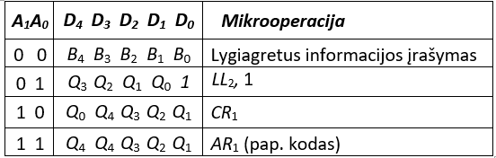
Specializuotas registras
Parodysime to, ką darėme Skaitmeninės logikos kurse, ryšį su šiuo laboratoriniu darbu
Tuomet projektavome postūmio registrą, kuris vykdė, pavyzdžiui, tokias mikrooperacijas:

Slide 19
Specializuotas registras
Jo valdymas:
Skaitm. logikoje Komp. architektūros darbe
A₁ | A₀ | MO
0 | 0 | Load
0 | 1 | LL2
1 | 0 | CR1
1 | 1 | AR1
Bitas | MO
k | Load
k+1 | LL2
k+2 | CR1
k+3 | AR1
Operaciją parinkdavome bitais A₁ ir A₀
Operaciją parinksime individualiais MK lauko bitais

Slide 20
Specializuotas registras
Faktiškai postūmio tipas buvo nustatomas multiplekserio valdymo signalais A₁ ir A₀, todėl būtų reikalingas toks perkodavimas:
Realizacija:
Bitas | MO
k | Load
k+1 | LL2
k+2 | CR1
k+3 | AR1
A₁ | A₀ | MO
0 | 0 | Load
0 | 1 | LL2
1 | 0 | CR1
1 | 1 | AR1
Šifratorius
MK[k]
MK[k+1]
MK[k+1]
MK[k+1]
A₁
A₀
O kas bus, jei visi 4 MK lauko bitai bus lygūs 0?

Slide 21
Mikrokomandų adresavimo tvarka ir ypatumai
©S.Maciulevičius

Slide 22
Mikrokomandų adresacija
Žinomi du pagrindiniai mikrokomandų adresacijos būdai:
priverstinė adresacija, kai kiekvienoje mikrokomandoje aiškiai nurodomas paskesnės mikrokomandos adresas A (sąlyginio perėjimo (išsišakojimo) atveju – vienos iš paskesnių mikrokomandų adresas ar abiejų mikrokomandų adresai); lauke X nurodomas tikrinamos loginės sąlygos kodas (numeris; besąlyginio perėjimo atveju paprastai X = 0);
natūrali adresacija, kai įvertinama tai, kad dažnai sutinkamos mikrokomandų grandinėlės, kuriose viena mikrokomanda seka po kitos; čia naudojami skirtingi mikrokomandų formatai (formato variantą nurodo bito P reikšmė):
operacinėje mikrokomandoje nurodomos tik inicijuojamos mikrooperacijos (Y_{i});
adresinėje mikrokomandoje aiškiai nurodomas paskesnės mikrokomandos adresas A besąlyginio perėjimo atveju, o sąlyginio perėjimo (išsišakojimo) atveju – tikrinamos loginės sąlygos kodas (numeris) X ir paskesnės mikrokomandos, nesančios vykdomų mikrokomandų grandinėlėje, adresas A.

Slide 23
Mikrokomandų formatai
Priverstinės adresacijos mikrokomandų formatas:
Natūralios adresacijos mikrokomandų formatai:
a) Operacinės mikrokomandos (P = 0):
b) Adresinės (perėjimo) mikrokomandos (P = 1) :

Slide 24
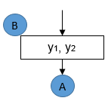
Mikrokomandų adresų priskyrimas
Priverstinės adresacijos atveju adresai mikrokomandoms priskiriami pagal tokias taisykles:
Jei mikrokomandoje loginė sąlyga (LS) nėra tikrinama, paskesnei mikrokomandai gali būti priskirtas bet koks adresas (paveiksle mėlyname apskritime ar ovale įrašyti simboliniai mikrokomandų adresai: B – vykdomos mikrokomandos adresas, A ir A+1 – paskesnės mikrokomandos adresai).

Slide 25
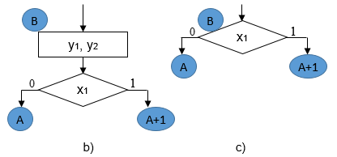
Mikrokomandų adresų priskyrimas
Jei mikrokomandoje tikrinama loginė sąlyga, paskesnei mikrokomandai adresas priskiriamas taip: mikrokomandai, kuri vykdoma, kai tikrinamos loginės sąlygos reikšmė lygi 0, priskiriamas adresas A, o mikrokomandai, kuri vykdoma, kai tikrinamos loginės sąlygos reikšmė lygi 1, priskiriamas adresas A+1 (t.y., vienetu didesnis) – žr. b ir c atvejus:

Slide 26
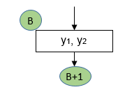
Mikrokomandų adresų priskyrimas
Natūralios adresacijos atveju adresai mikrokomandoms priskiriami pagal tokias taisykles:
Jei mikrokomandoje nurodytos vykdomos mikrooperacijos (tokią mikrokomandą vadinsime operacine), paskesnei mikrokomandai priskiriamas adresas, vienetu didesnis už vykdomos mikrokomandos adresą

Slide 27
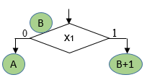
Mikrokomandų adresų priskyrimas
Jei mikrokomandoje tikrinama loginė sąlyga (tokią mikrokomandą vadinsime perėjimo mikrokomanda), paskesnei mikrokomandai adresas priskiriamas taip: mikrokomandai, kuri vykdoma, kai tikrinamos loginės sąlygos reikšmė lygi 0, priskiriamas adresas A, o mikrokomandai, kuri vykdoma, kai tikrinamos loginės sąlygos reikšmė lygi 1, – adresas B+1 (t.y., vienetu didesnis nei vykdomos mikrokomandos adresas)
Besąlyginio perėjimo atveju X = 0, o paskesnei mikrokomandai priskiriamas adresas A

Slide 28
Priverstinė mikrokomandų adresacija
Didžiausią laisvę turime priverstinės adresacijos atveju – vienoje grandinėlėje esančių mikrokomandų adresai gali būti priskirti bet kokia tvarka
Tačiau reikia atidžiai adresuoti mikrokomandas mikroprogramos išsišakojimo atveju – po išsišakojimo (LS tikrinimo) esančioms mikrokomandoms privalo būti priskirti gretimi adresai (žr. 25 skaidrę, b ir c). Tai galima užrašyti tokia formule:
A_{t+1} = A + x_{X};
čia A_{t+1} – paskesnės mikrokomandos adresas, A – mikrokomandos lauko A turinys, x_{X} – loginės sąlygos, kuri nurodyta lauke X, reikšmė (0 arba 1)

Slide 29
Priverstinė mikrokomandų adresacija
Pradžia
0
y₁
Todėl pirmiausia reikia atkreipti dėmesį į mikroprogramos išsišakojimo vietas ir joms teikti pirmenybę priskiriant adresus
Tarkime, turime mikroprogramos grafą, kuris parodytas dešinėje. Priverstinės adresacijos atveju mikrokomandų adresai gali būti priskirti taip, kaip pavaizduota šiame paveiksle. Kiekviena mikrokomanda įrėminta žalios spalvos rėmeliu, o jai priskirtas adresas užrašytas šalia
y₂ y₃ y₄
1
1
6
x₁
y₅ y₆ y₇ y₈
y₂
3
0
y₉ y₁₀
2
y₁₁
4
x₂
1
0
y₁₂
5
Pabaiga
7

Slide 30
Priverstinė mikrokomandų adresacija
Pradžia
0
Atkreipkite dėmesį, kaip buvo priskirti adresai mikrokomandoms išsišakojimų (priklausomai nuo tikrinamų loginių sąlygų reikšmių) vietose:
Vykdant MK 1, yra tikrinama LS x₁; jei x₁ = 0, paskesnei MK priskirtas adresas 2, o jei x₁ = 1, paskesnei MK priskirtas vienetu didesnis adresas – 3. Perėjimas nuo MK 3 prie MK 2 jokių problemų nekelia
Vykdant MK 4, yra tikrinama LS x₂; jei x₂ = 0, paskesnei MK priskirtas adresas 5, o jei x₂ = 1, paskesnei MK turi būti priskirtas vienetu didesnis adresas – 6. Kadangi perėjimas „veda“ į MK 1 „vidurį“, LS x₁ tikrinimas pažymimas kaip nauja MK – 6.
y₁
y₂ y₃ y₄
1
1
6
x₁
y₅ y₆ y₇ y₈
y₂
3
0
y₉ y₁₀
2
y₁₁
4
x₂
1
0
y₁₂
5
Pabaiga
7

Slide 31
Priverstinė mikrokomandų adresacija
Pradžia
0
O dabar pažiūrėkime, kaip galėtų būti priskirti adresai mikrokomandoms, jei perėjimas esant x₂ = 0 vestų į anksčiau pažymėtos MK 1 „pradžią“:
Šiuo atveju pirmiausia reikia priskirti adresus mikrokomandoms, kurios vykdomos priklausomai nuo x₂ reikšmės: jei x₂ = 0, paskesnei MK priskirsime adresą 1, o jei x₂ = 1, paskesnei MK turi būti priskirtas vienetu didesnis adresas – 2.
Vykdant MK 2, yra tikrinama LS x₁; jei x₁ = 0, paskesnei MK priskirsime adresą 3, o jei x₁ = 1, paskesnei MK priskirsime vienetu didesnį adresą – 4.
y₁
y₂ y₃ y₄
1 2
1
x₁
y₅ y₆ y₇ y₈
y₂
4
0
y₉ y₁₀
3
y₁₁
5
x₂
1
0
y₁₂
5 1
Pabaiga
6

Slide 32
Natūrali mikrokomandų adresacija
Pradžia
y₁
0
Dabar pažiūrėkime, kokie adresai bus priskirti mikrokomandoms tame pačiame mikroprogramos grafe, kurį pateikėme aukščiau, kai naudojama natūrali adresacija.
Natūralios adresacijos atveju viena mikrokomanda atitinka arba operatorinę, arba salygos tikrinimo viršūnę. Tuomet mikrokomandoms adresai bus priskirti tokie, kaip parodyta paveiksle:
y₂ y₃ y₄
1
2
1
0
x₁
y₅ y₆ y₇ y₈
y₂
3
7
1=0
0
y₉ y₁₀
4
y₁₁
5
x₂
6
1
0
y₁₂
8
Pabaiga
9

Slide 33
Natūrali mikrokomandų adresacija
Pradžia
Raudona punktyrine linija pažymėtos MK grandinėlės, kuriose MK adresai didėja nuosekliai:
Ilgosios grandinėlės pabaigoje, kai x₂ = 1, turėtų būti MK adresu 7. Kadangi mikroprogramos pradiniame grafe (28 skaidrė) esant po to turi būti tikrinama LS x₁, tenka įterpti besąlyginio perėjimo mikrokomandą adresu 7. Tokios MK lauke X = 0, o lauke A – 2
Kita grandinėlė prasidės adresu 8
y₁
0
y₂ y₃ y₄
1
2
1
0
x₁
y₅ y₆ y₇ y₈
y₂
3
1=0
7
0
y₉ y₁₀
4
y₁₁
5
x₂
6
1
0
y₁₂
8
Pabaiga
9

Slide 34
Mikroprogramuojama struktūra
©S.Maciulevičius

Slide 35
Mikroprogramuojama struktūra
Laboratoriniame darbe naudosime supaprastintą procesoriaus struktūros variantą, parodytą kitoje skaidrėje
Struktūroje yra panaudoti pagrindiniai komponentai, reikalingi mikroprogramavimui:
Operacinis įtaisas – tai supaprastintas 16 bitų aritmetinis-loginis įtaisas su informacijos saugojimui darbo metu reikalingais registrais
Mikroprogramuojamas valdymo įtaisas su mikrokomandų atmintimi ir paskesnės mikrokomandos adreso formavimo schema

Slide 36
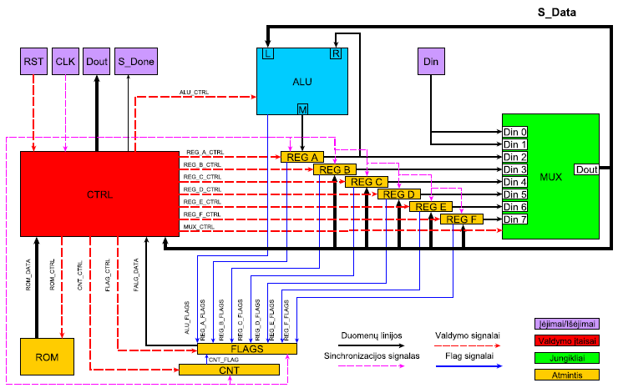
Mikroprogramuojama struktūra
©S.Maciulevičius

Slide 37
Mikroprogramuojama struktūra
Tai supaprastinto procesoriaus variantas. Su išorine aplinka šis procesorius siejamas tokiais ryšiais (paveiksle jie pažymėti alyvine spalva):
RST – struktūros komponentų nustatymo į pradinę būseną signalas;
CLK – sinchronizacijos signalas;
Din – 16 bitų duomenų įvestis;
Dout – 16 bitų duomenų (rezultato) išvestis;
S_Done – darbo pabaigos signalas.

Slide 38
Mikroprogramuojama struktūra
Struktūrą sudaro šie komponentai:
valdymo signalų formavimo schema CTRL,
aritmetinis loginis įtaisas ALU,
mikrokomandų atmintis ROM,
6 bendros paskirties registrai REG A - REG F,
multiplekseris MUX,
skaitiklis CNT,
požymių (loginių sąlygų) registras FLAG.

Slide 39
Struktūros elementai – registrai
Procesoriuje yra 6 universalūs 16 bitų registrai, indentifikuojami raidėmis A, B, C, D, E, F
Registras REG A atlieka akumuliatoriaus funkciją. Į jį duomenys gali būti įrašomi tik iš ALU išėjimo. Registro REG A išėjimas yra tiesiogiai sujungtas su dešiniuoju (R) ALU įėjimu ir multiplekserio Din 2 įėjimu
Registrų REG B - REG F duomenų įėjimai yra prijungti prie pagrindinės duomenų magistralės, o išėjimai atitinkamai prie multiplekserio Din 2 – Din 7 įėjimų

Slide 40
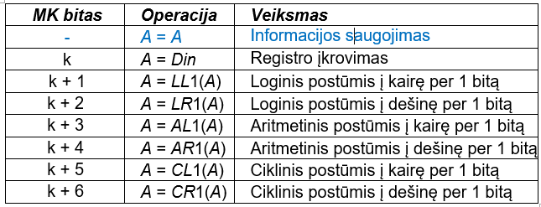
Struktūros elementai – registrai
Kiekvienas registras gali atlikti 7 operacijas:
Kiekvieną operaciją atitinka atskiras mikrokomandos bitas; jei visi to registro mikrokomandos lauko bitai lygūs 0, registras saugo informaciją
Pastaba: čia k – mikrokomandos lauko kairiojo bito numeris

Slide 41
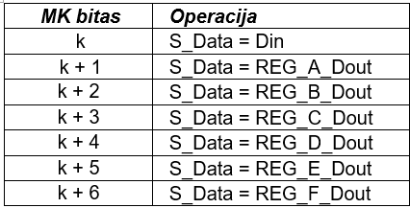
Struktūros elementai – multiplekseris
Multiplekseris gali atlikti 7 operacijas. Priklausomai nuo valdymo signalų, informacija iš vieno iš įėjimų yra perduodama į multiplekserio išėjimą:
Pastaba: čia S_Data – multiplekserio išėjimas, REG_A_Dout-REG_F_Dout – atitinkamo registro išėjimas (taip jie pavadinti modelyje)

Slide 42
Struktūros elementai – ALU
Tai pagrindines aritmetines ir loginę operacijas atliekanti kombinacinė schema
ALU turi dvi duomenų įvestis: kairiąją (L) ir dešiniąją (R), bei rezultato išvestį (M)
Atkreipkite dėmesį, kad R įvestyje visada turime registro A turinį
Vieno ciklo metu ALU gali atlikti tik vieną aritmetinę operaciją
ALU atliekamos operacijos yra apibrėžtos lentelėje:

Slide 43
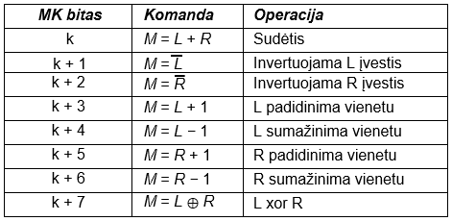
Struktūros elementai – ALU
Sudėties operacijos metu formuojama pernašos iš aukščiausiosios skilties reikšmė fiksuojama FLAGS registre (14 bitas)

Slide 44
Struktūros elementai – skaitiklis
Skaitiklis (CNT) yra 16 bitų registras, kuris sumažina savo turinį vienetu, gavęs valdymo signalą, formuojamą MK bitu CNT- -
Skaitiklis naudojamas ciklams realizuoti mikroprogramoje. Kai skaitiklio turinys tampa lygus 0, skaitiklis išduoda signalą į požymių registro FLAGS 13-ą bitą

Slide 45
Struktūros elementai – registras FLAGS
FLAGS – požymių registras, fiksuojantis loginių sąlygų reikšmes
Šio registro bitų paskirtis pateikta lentelėje
FLAGS(1) bitas parodo, jog A registro 15 (kairysis) bitas lygus 1, kas rodo, jog registre yra įrašytas neigiamas skaičius. Šis bitas naudojamas tikrinant skaičiaus ženklą
FLAGS(2) bitas parodo, jog A registro žemiausioji (dešinioji) skiltis lygi 1. Šis bitas yra naudojamas tikrinant žemiausiąją skaičiaus skiltį
Kitų registrų aukščiausiųjų ir žemiausiųjų skilčių reikšmes rodo bitai FLAGS(3)-FLAGS(12):

Slide 46
Struktūros elementai – registras FLAGS
FLAGS bito numeris | Atitinka (rodo)
1 | REG A(15)
2 | REG A(0)
3 | REG B(15)
4 | REG B(0)
5 | REG C(15)
6 | REG C(0)
7 | REG D(15)
8 | REG D(0)
9 | REG E(15)
10 | REG E(0)
11 | REG F(15)
12 | REG F(0)
13 | CNT = 0
14 | Pernaša iš ALU
15 | 0
16 | 0
FLAGS bito numeris nurodomas LS lauke kaip tikrinamos loginės sąlygos numeris

Slide 47
Struktūros elementai – Valdymo signalų formavimo schema
Ši schema, paveiksle pažymėta CTRL vardu, organizuoja procesoriaus darbą pagal vartotojo sukurtą mikroprogramą, esančią pastoviojoje atmintyje ROM
Kiekvieno takto pradžioje CTRL iš ROM išrenka vieną mikrokomandą (MK) ir į struktūros komponentus perduoda atitinkamus valdymo signalus
MK struktūra priklauso nuo naudojamo MK adresavimo būdo

Slide 48
Struktūros elementai – Mikrokomandų atmintis
Mikrokomandų pastovioji atmintis (ROM) yra struktūros elementas, kuriame talpinama vykdomoji mikroprograma
ROM žodžio (mikrokomandos) ilgis priklauso nuo MO skaičiaus ir naudojamos adresavimo būdo
Jei naudojama priverstinė adresacija, mikrokomandos ilgis yra lygus MO, LS ir adresą koduojančių bitų skaičiaus sumai
Natūralios adresacijos atveju ROM mikrokomandos yra lygus MO skaičiui +1.
Modelyje maksimalus ROM žodžių skaičius – 256 (tai maksimalus mikroprogramos ilgis)

Slide 49
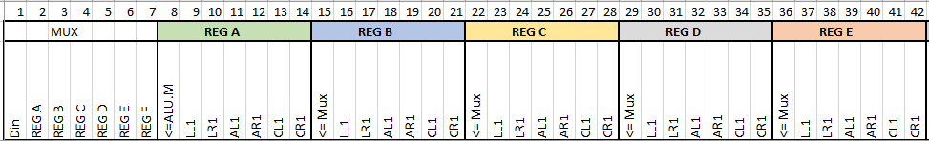
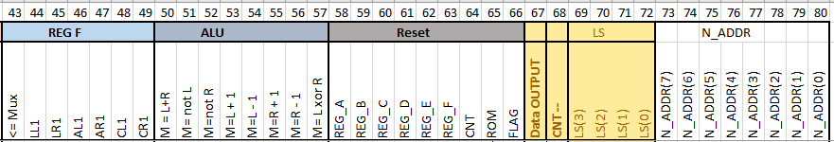
Mikrokomandų formatai
Mikrokomandų formatas priverstinės adresacijos atveju:

Slide 50
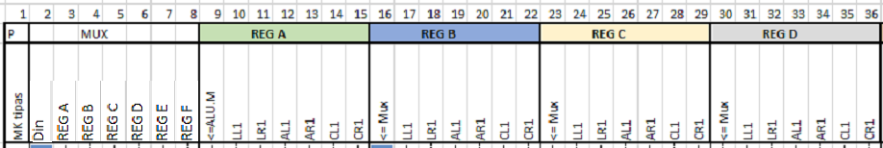
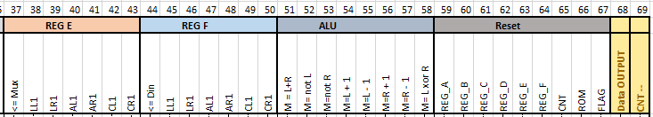
Mikrokomandų formatai
Mikrokomandų formatai natūralios adresacijos atveju:
a) operacinių mikrokomandų formatas (bitas P = 0)

Slide 51
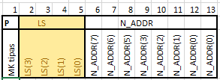
Mikrokomandų formatai
Mikrokomandų formatai natūralios adresacijos atveju:
b) perėjimo mikrokomandų formatas (bitas P = 1)

Slide 52
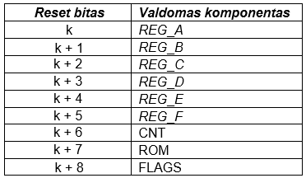
Valdymo signalai
Išorinis RST signalas nustato pagrindinius komponentus į pradinę būseną (registrus – į 0, CNT – į 8)
Mikroprogramuotojas reikiamu metu gali atitinkamus komponentus nustatyti į pradinę būseną, naudodamas Reset lauko bitus:
Data_OUTPUT bitas į išorę perduoda MUX parinktą reikšmę ir stabdo modeliavimą, formuodamas signalą S_Done

Slide 53
Mikroprogramavimas duotoje struktūroje
©S.Maciulevičius

Slide 54
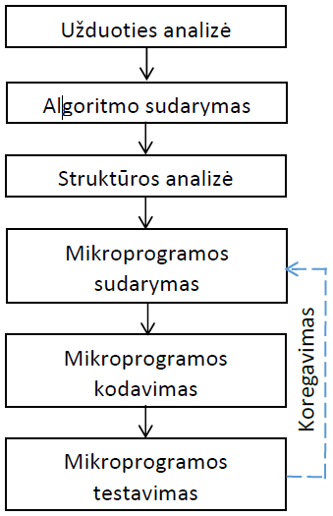
Užduoties sprendimo tvarka

Slide 55
Pavyzdys – užduoties analizė
Spręsime tokią užduotį: paskaičiuoti išraiškos
F = (a² – c) / (a + b)
rezultatą, kai a<0, b>0, c>0, be to, b<|a|, a²>c, neigiami skaičiai pateikiami papildomuoju kodu (rezultatas turi būti pateiktas taip pat papildomuoju kodu)
Kadangi b<|a|, suma (a + b) bus neigiama, skirtumas (a² – c) – teigiamas, rezultatas – neigiamas, tad jį reikės pervesti į papildomąjį kodą

Slide 56
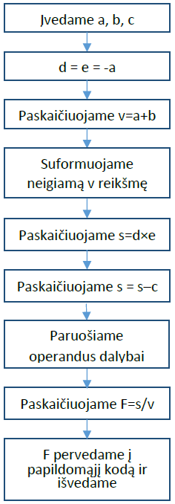
Pavyzdys – algoritmo sudarymas
F = (a² – c) / (a + b)
1. Įvedame pradinius duomenis, pateiktus papildomuoju kodu.
2. Kadangi a² = a × a ir naudosime skaičių modulių daugybą, daugybai paruošiame operandus, į d ir e įrašydami –a. Tam teks atlikti veiksmus d = e = not(a)+1.
3. Pirmiausia paskaičiuosime vardiklio (a + b) reikšmę.
4. Vykdant dalybą, vardiklis atimamas arba pridedamas, todėl reikia turėti ir neigiamą vardiklio reikšmę.
5. Paskaičiuosime sandaugos d × e reikšmę.
6. Paskaičiuosime skaitiklio (a² – c) reikšmę; tam pirmiausia suformuodami –c papildomajame kode.
7. Paruošiame operandus dalybai, vardiklį ir neigiamą jo reikšmę perstumdami į žodžio pradžią, nes to reikalauja dalybos algoritmas.
8. Atliksime dalybą, naudodami skaitiklio ir vardiklio modulius.
9. Suformuojame galutinį rezultatą, pervesdami jį į papildomąjį kodą, ir išvedame.

Slide 57
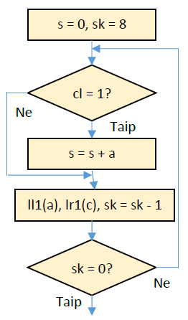
Pavyzdys – daugybos algoritmas
Dauginsime skaičių modulius. Naudosime modulių daugybos algoritmą, stumiant dauginamąjį ir tikrinant daugiklio skiltis pradedant žemiausiąja
s – sandauga
a – dauginamasis
c – daugiklis
cl – žemiausioji daugiklio skiltis
sk – daugybos ciklų skaitiklis
ll1 – loginis postūmis į kairę
lr1 – loginis postūmis į dešinę

Slide 58
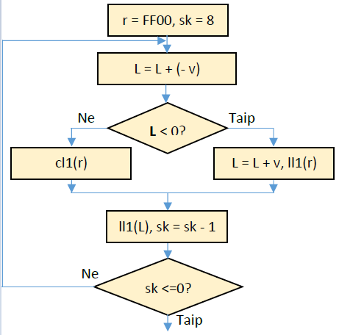
Pavyzdys – dalybos algoritmas
Dalinsime skaičių modulius.
L – pradžioje – dalinamasis, toliau – liekana
v – daliklis (išraiškos vardiklis)
-v – neigiamas daliklis (pap. kode)
r – dalmuo – dalybos rezultatas
cl – žemiausioji daugiklio skiltis
sk – ciklų skaitiklis
ll1 – loginis postūmis į kairę
cl1 – ciklinis postūmis į kairę

Slide 59
Pavyzdys – dalybos algoritmas
Paaiškinsime dalybos algoritmą. Dalmens formavimui naudojama konstanta r, kurios pradinė reikšmė lygi 1111111100000000 (psė vienetų ir tiek pat nulių)
Kiekviename dalybos algoritmo cikle atliekami tokie veiksmai:
Iš liekanos L atimama vardiklio v reikšmė;
Jei gauta liekana L teigiama, naudojant ciklinį postūmį dalmens gale įrašomas 1; jei liekana L neigiama, naudojant loginį postūmį dalmens gale įrašomas 0, be to, liekana atstatoma, pridedant vardiklį v
Atliekamas liekanos L postūmis į kairę
Ciklų skaitiklio sk turinys sumažinamas 1
Jei skaitiklio sk turinys nelygus 0, ciklas kartojamas nuo pradžių

Slide 60
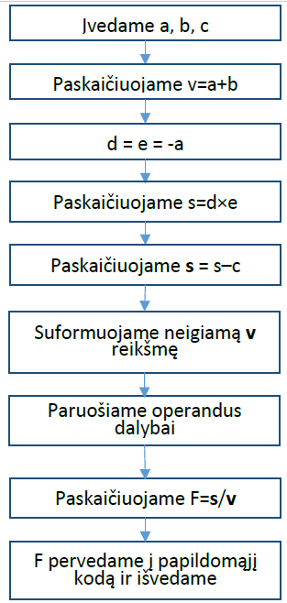
Pavyzdys – struktūros analizė
Duomenims ir tarpiniams bei galutiniam rezultatams saugoti turime penkis registrus – B, C, D, E, F (registras A naudojamas ALU rezultatui fiksuoti, tad jį rezervuojame tik šiam tikslui)
Kadangi daugybai reikia pakeisti a ženklą, o vardiklio v reikšmė reikalinga tiek teigiama, tiek ir neigiama, sudarytąjį algoritmą modifikuosime, pakeisdami veiksmų tvarką taip, kaip parodyta paveiksle:

Slide 61
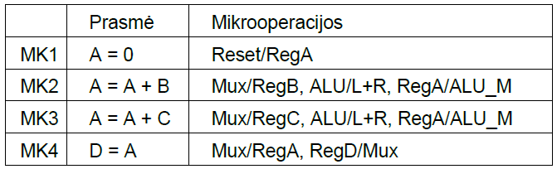
Pavyzdys – mikroprogramos sudarymas
VHDL aprašytos struktūros ypatumai reikalauja kai kuriuos atrodytų paprastus žingsnius realizuoti ne viena, o keliomis mikrokomandomis. Pavyzdžiui, jei reikia susumuoti dviejų registrų B ir C turinius, įrašant sumą į registrą D, reikės tokių mikrokomandų:
Čia kiekviena mikrooperacija sąlyginai užrašyta nurodant komponentą ir to komponento mikrooperaciją, atskiriant pasvirusiu brūkšniu (toks pseudokodas gan patogus mikroprogramos analizei)

Slide 62
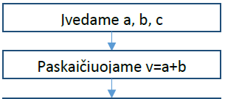
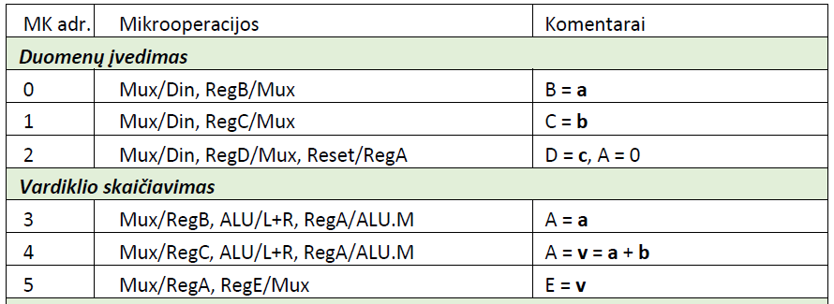
Pavyzdys – mikroprograma

Slide 63

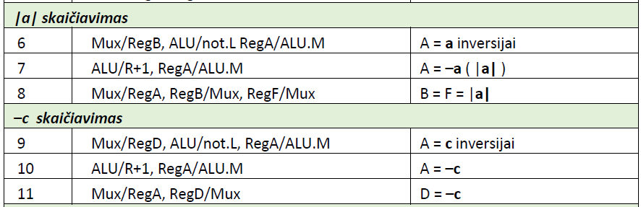
Pavyzdys – mikroprograma

Slide 64
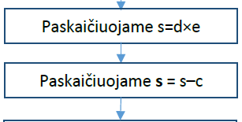
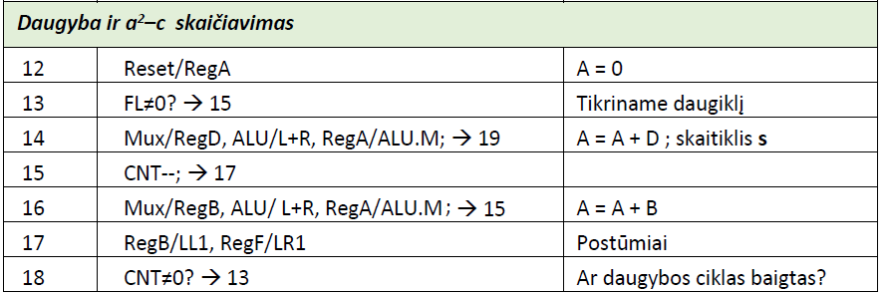
Pavyzdys – mikroprograma

Slide 65
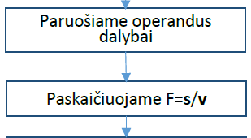
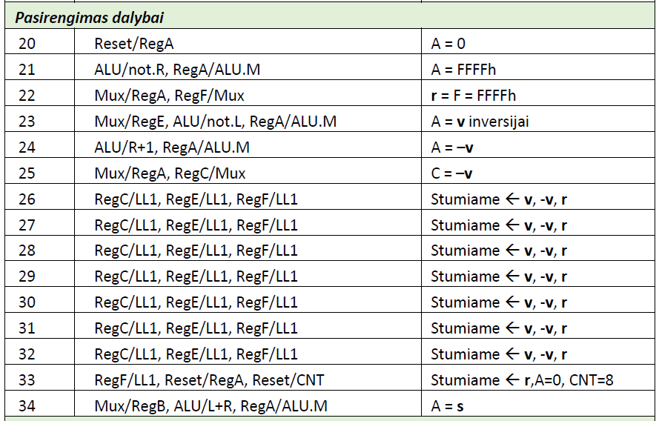
Pavyzdys – mikroprograma

Slide 66
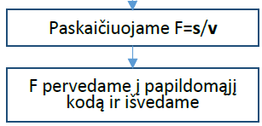
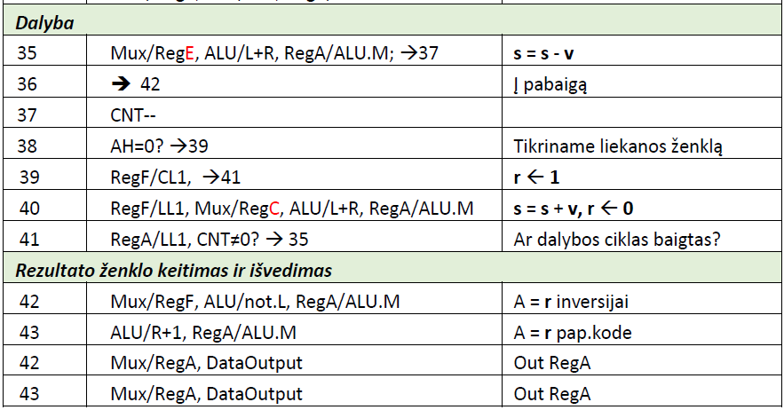
Pavyzdys – mikroprograma

Slide 67
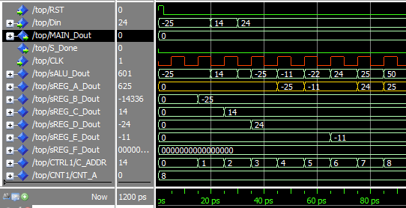
Pavyzdys – mikroprogramos testavimas
Modeliuosime išraiškos skaičiavimo mikroprogramą, pateikdami tokius testinius duomenis: a = –25, b = 14, c = 24. Turime gauti a+b = –11, c = 49, a²–c = 601, o 601/(–11) = 54 (liekana 7), r = –54.
Rezultatams stebėti į ekraną papildomai išvesime visų registrų turinius, vykdytos mikrokomandos adresą ir skaitiklio turinį. Rezultatus matysime papildomajame kode (išskyrus RegF – dvejetainiu pavidalu).
Duomenų įvedimas ir a+b = –11 (vardiklio – žr. Reg_E) paskaičiavimas:

Slide 68
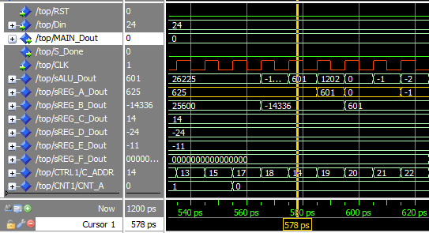
Pavyzdys – mikroprogramos testavimas
Daugybos ciklo pabaiga ir a²–c = 625–24 = 601 (skaitiklio) paskaičiavimas:

Slide 69
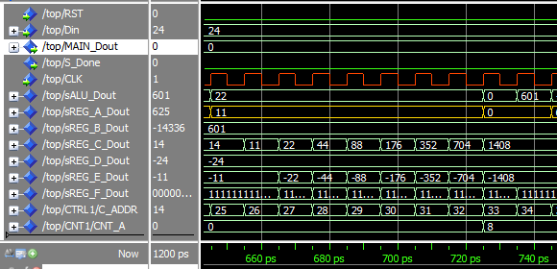
Pavyzdys – mikroprogramos testavimas
Pasirengimas dalybai:
v -v r

Slide 70
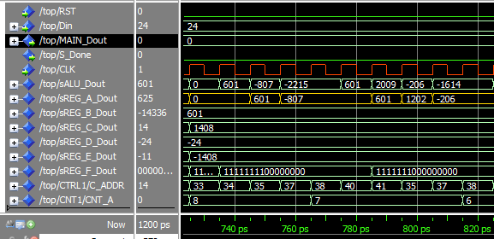
Pavyzdys – mikroprogramos testavimas
Pirmasis dalybos ciklas:
Atstatyta liekana
Pastumta liekana
s v Liekana
s - v

Slide 71
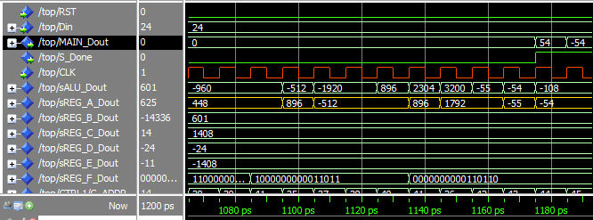
Pavyzdys – mikroprogramos testavimas
Dalybos pabaiga ir rezultato (–54 papildomajame kode) formavimas:
Dalmuo (54)

Slide 72
Kodo keitimas (neigiamam skaičiui)
LL1; LR1
NOT
+1
T
M
A
P
LL1; +1; CR1
NOT
-1
Ši schema rodo, kokios operacijos reikalingos keičiant neigiamo skaičiaus kodą; simboliai žymi:
T – tiesioginį kodą
M – skaičiaus modulį
A – atvirkštinį kodą
P – papildomąjį kodą

Slide 73
Kodo keitimas (neigiamam skaičiui)
LL1; LR1
NOT
+1
T
M
A
P
LL1; +1; CR1
NOT
-1
Pavyzdžiui, dalybos rezultatas turi būti neigiamas ir pateiktas tiesioginiame kode. Tegul padalinę gavome 14 (8 bitų formatu tai 00001110. Pagal diagramą esame M „būsenoje“:
M – 00001110
Po LL1: 00011100
Po +1: 00011101
Po CR1:10001110 – tai -14 tiesioginiame kode

